Slide 1




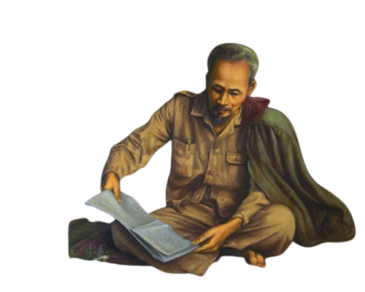


Slide 2



Slide 3
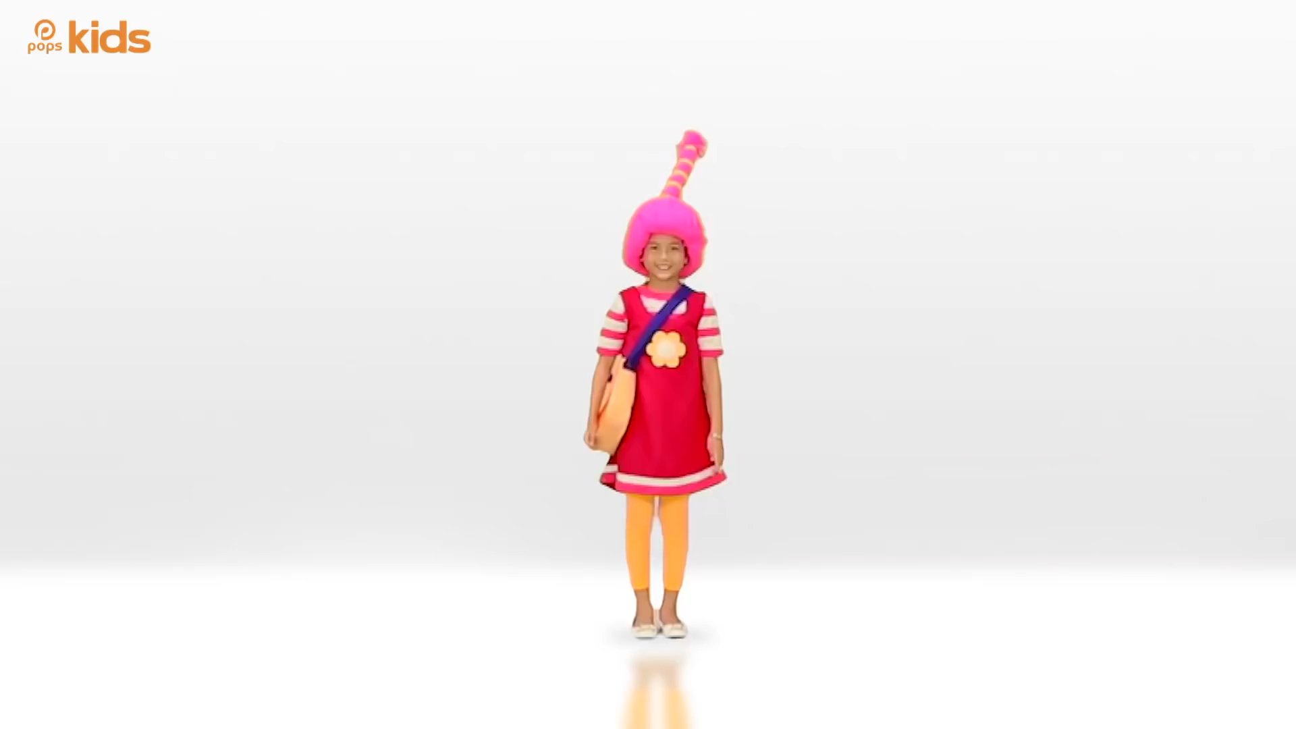

Slide 4

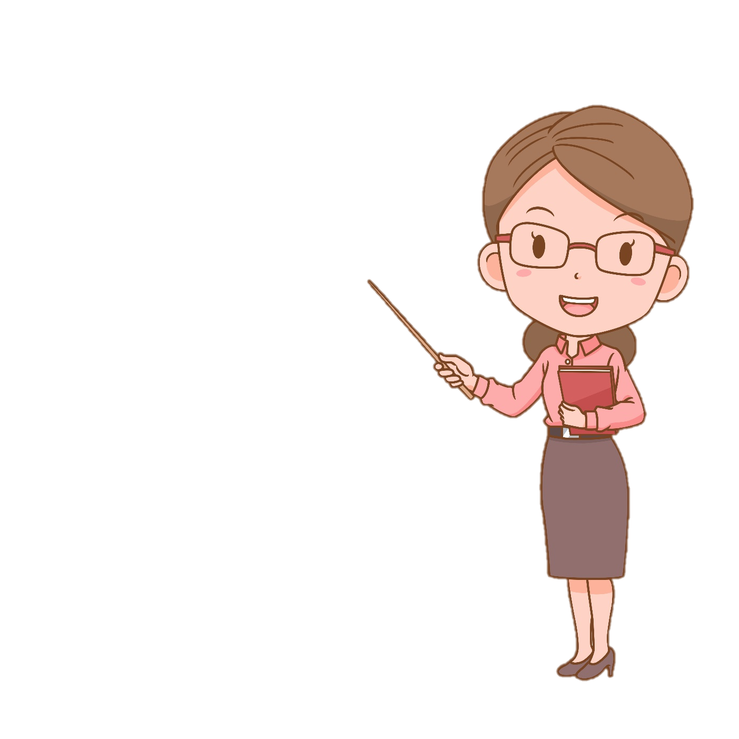
Em cảm thấy thế nào sau khi tham gia một hoạt động thể dục, thể thao?

Slide 5




Slide 6


ĐỌC MẪU
Tai nghe
Mắt dõi
Tay dò

Slide 7

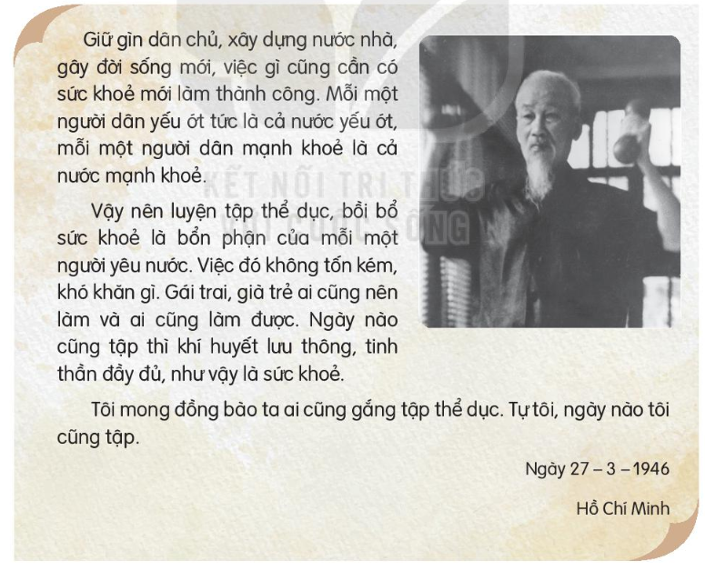

Slide 8




Luyện đọc từ khó
bồi bổ
bổn phận
khí huyết
lưu thông

Slide 9

1
2
3

Slide 10

Giữ gìn dân chủ,/ xây dựng nước nhà,/ gây đời sống mới,/ việc gì cũng cần có sức khỏe/ mới làm thành công //
Mỗi một người dân yếu ớt/ tức là cả nước yếu ớt,/ mỗi một người dân mạnh khỏe/ là cả nước mạnh khỏe.//
Ngày nào cũng tập/ thì khí huyết lưu thông,/ tinh thần đầy đủ,/ như vậy là sức khỏe.//.

Slide 11





Slide 12
1
2
3

Slide 13

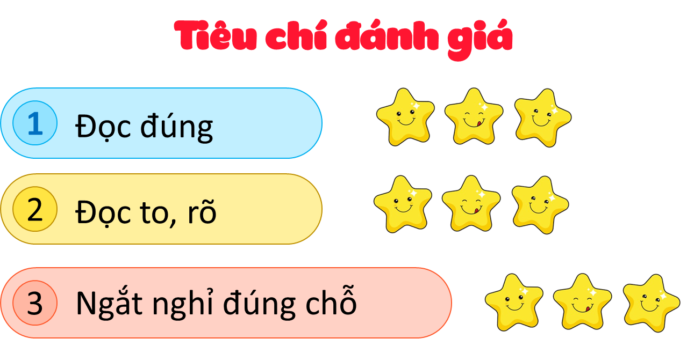

Slide 15




Slide 16

Trong bài “LỜI KÊU GỌI TOÀN DÂN TẬP THỂ DỤC” có từ nào em chưa hiểu nghĩa?

Slide 17

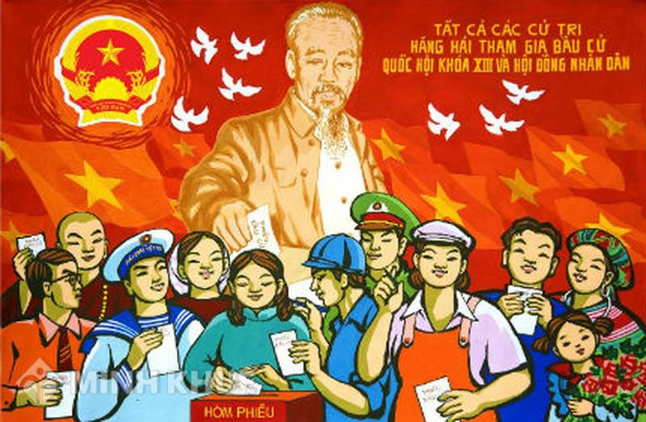

Giải nghĩa từ khó hiểu
dân chủ
Chế độ xã hội đảm bảo quyền làm chủ của người dân.

Slide 18
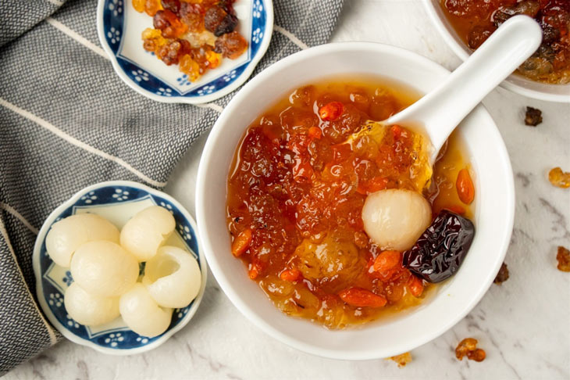
Giải nghĩa từ khó hiểu
bồi bổ
Làm cho khỏe mạnh hơn.

Slide 19
Giải nghĩa từ khó hiểu
bổn phận
Việc phải làm.

Slide 20
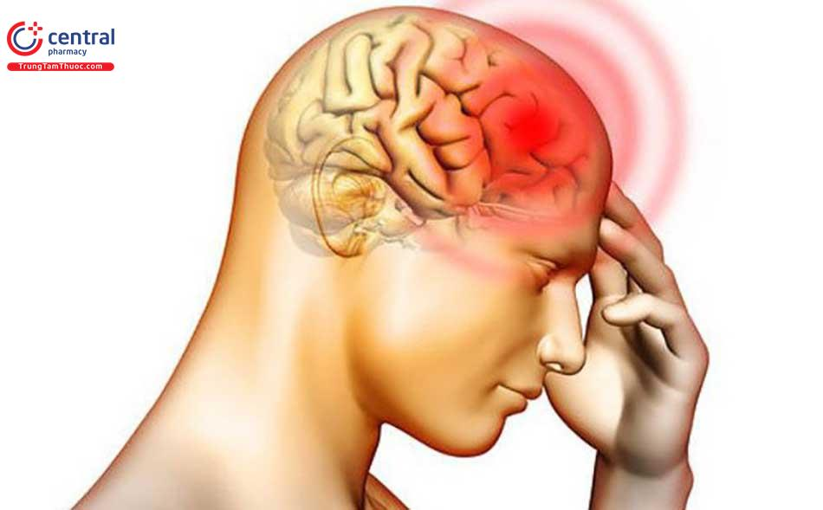
Giải nghĩa từ khó hiểu
khí huyết
Hơi sức và máu, tạo nên sức sống của con người.

Slide 21
Giải nghĩa từ khó hiểu
lưu thông
Thông suốt, không bị ứ đọng.

Slide 22


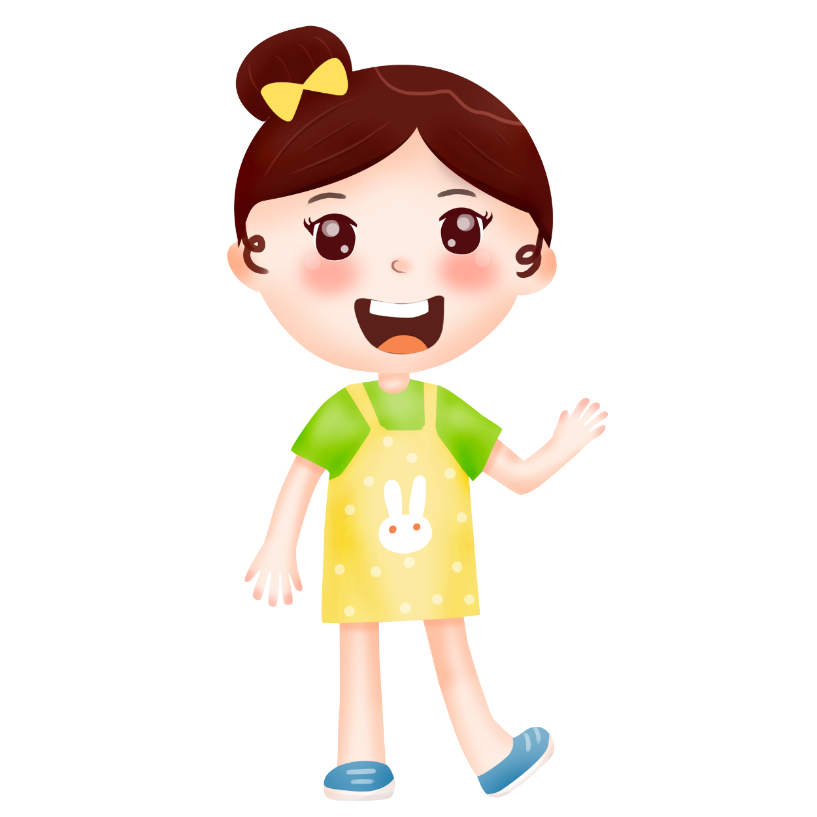
CÙNG TÌM HIỂU
1. Bác Hồ đã khẳng định sức khỏe cần thiết thế nào trong xây dựng và bảo vệ đất nước?
2. Để có sức khỏe, mỗi người dân cần làm gì?
3. Câu nào trong bài cho thấy tấm gương tập thể dục của Bác.
4. Tìm ý tương ứng với mỗi đoạn trong bài

Slide 23
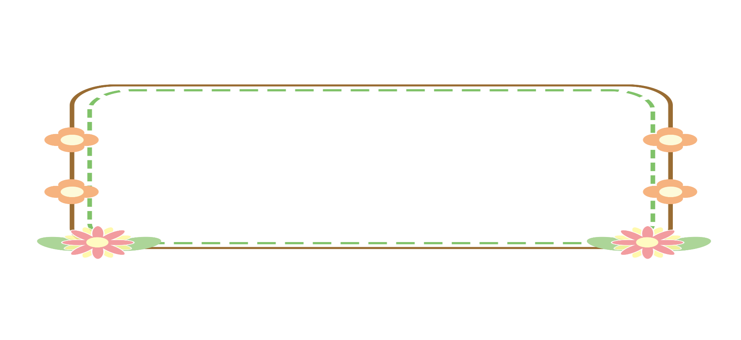
Em đọc kĩ đoạn đầu của lời kêu gọi để trả lời câu hỏi.
1. Bác Hồ đã khẳng định sức khỏe cần thiết thế nào trong xây dựng và bảo vệ đất nước?
Giữ gìn dân chủ, xây dựng nước nhà, gây đời sống mới, việc gì cũng cần có sức khỏe thì mới làm thành công. Một người dân mạnh khỏe là cả nước mạnh khỏe

Slide 24
Em đọc kĩ đoạn 2 và trả lời câu hỏi.
2. Để có sức khỏe, mỗi người dân cần làm gì?
Mỗi người dân cần tập thể dục hằng ngày để có sức khỏe.

Slide 25
Em đọc kĩ 2 câu văn cuối và tìm ra câu cho thấy tấm gương tập thể dục của Bác.
3. Câu nào trong bài cho thấy tấm gương tập thể dục của Bác.
Tự tôi, ngày nào tôi cũng tập

Slide 26
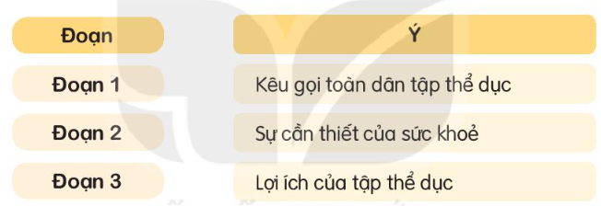
4. Tìm ý tương ứng với mỗi đoạn trong bài

Slide 27

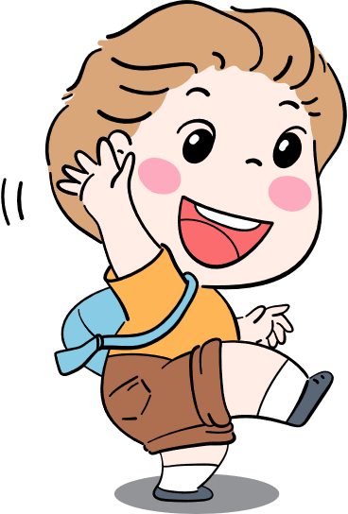
Nội dung chính của bài đọc
Bài văn cho biết muốn xây dựng được đất nước giàu mạnh thì mỗi người dân cần phải mạnh khỏe. Tập thể dục là cách nâng cao sức khỏe.

Slide 28



Slide 29

Em sẽ đọc bài đọc với giọng đọc như thế nào?
Đọc rõ ràng, diễn cảm thể hiện được hiệu lực của lời kêu gọi, khích lệ.
Đọc đúng các tiếng dễ phát âm sai, ngắt giọng ở những câu dài câu dài.

Slide 31



